Slide 1
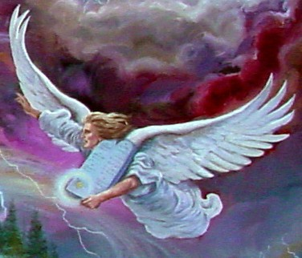
HERALDOS DE LA LUZ

Slide 2
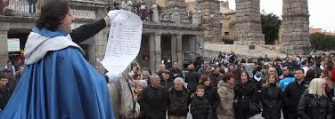
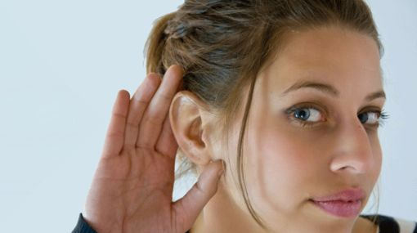
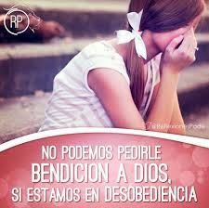
El Diccionario define a un heraldo como un « comunicador de mensajes»
El señor advirtió a los Israelitas a través de Moisés (su Heraldo),1405 años a.C. : «Y será que, si oyeres diligente (con seriedad) la voz del SEÑOR tu Dios, para guardar, para poner por obra todos sus mandamientos que yo te mando hoy, también el SEÑOR tu Dios te pondrá alto sobre todos los gentiles de la tierra»
«Y será, si no oyeres la voz del SEÑOR tu Dios, para guardar, para poner por obra todos sus mandamientos y sus estatutos, que yo te mando hoy, [que] vendrán sobre ti todas estas maldiciones, y te alcanzarán» (Deut.28:1; 15).

Slide 3
Aquí se enseña que el hombre no tiene sino dos alternativas: Obediencia o desobediencia, con Dios no hay termino medio. Por tanto, en sus manos estaba su destino eterno, tu eliges. Las manos de Dios están atadas por la elección del hombre. Dios no tiene otra alternativa que retribuir al ser humano de acuerdo con su propia conducta (lea Mat.6:33).
Continuando con Deut. 28: el Verso 33 y45 dice: «El fruto de tu tierra y todo tu trabajo lo comerá pueblo que no conociste; y solamente serás oprimido y quebrantado todos los días»
^{45 «}Y vendrán sobre ti todas estas maldiciones, y te perseguirán, y te alcanzarán hasta que perezcas; por cuanto no habrás atendido a la voz del SEÑOR tu Dios, para guardar sus mandamientos y sus estatutos, que él te mandó»;

Slide 4
La razón de todo esto sería su desdén por las condiciones del pacto que había hecho en forma voluntaria con Dios. Frente al monte Sinaí (lea Éxo.24:3). Había prestado un solemne juramento ante el Eterno de ser leal a su clara voluntad
Nosotros también hicimos un solemne pacto de obediencia con Dios en el momento del bautismo. Y cuando violamos ese pacto separándonos de Dios acarreamos las mismas consecuencias.

Slide 5
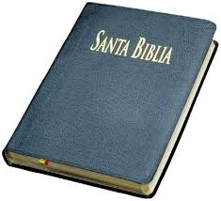
¿Qué estaba sucediendo 405 años después?
Jueces 21:25. «En estos días no [había] rey en Israel: cada uno hacía lo [que le parecía] recto delante de sus ojos».
Recordemos que el Rey natural era Dios, y Él les había dado un código, por medio del cual debían regirse, la Biblia, pero ellos lo habían desechado y habían pedido un rey como lo tenían todas las naciones gentiles.
(lea 1 Samuel 8:6,7).

Slide 6
Recordemos que debía haber una separación entre la administración civil y religiosa.
El rey se encargaba de la administración civil o política, y los sacerdotes del lo religioso (lea 1Sam.13:8-12), enseñaban la voluntad de Dios al pueblo (lea Nehem.8:1-3).

Slide 7
Jueces 6:1-4. Mas los hijos de Israel hicieron lo malo en los ojos del SEÑOR; y el SEÑOR los entregó en las manos de Madián por siete años. ² Y la mano de Madián prevaleció contra Israel. Y los hijos de Israel, por causa de los madianitas, se hicieron cuevas en los montes, y cavernas, y lugares fuertes.
³ Porque cuando los de Israel habían sembrado, subían los madianitas, y amalecitas, y los [demás] orientales. Subían contra ellos, ⁴ y asentando campamento contra ellos destruían los frutos de la tierra, hasta llegar a Gaza; y no dejaban qué comer en Israel, ni ovejas, ni bueyes, ni asnos.

Slide 8
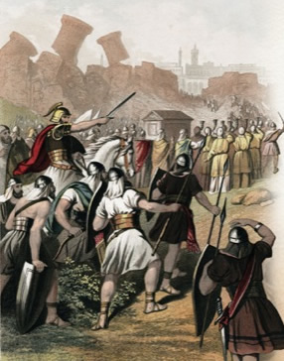
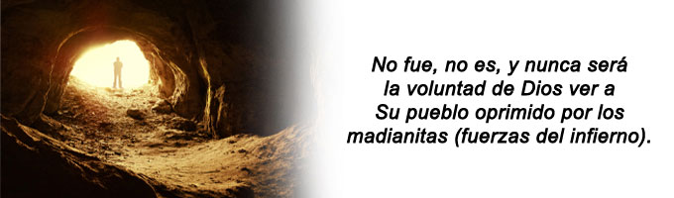
Verso 5. Porque subían ellos y sus ganados, y venían con sus tiendas en grande multitud como langostas, que no [había] número en ellos ni en sus camellos; [así] venían a la tierra destruyéndola.
Verso 6. p p. Era, [pues], Israel en gran manera empobrecida por los madianitas;

Slide 9
¿Qué hizo el pueblo de Israel bajo estas circunstancias?
Verso 6, up. «y los hijos de Israel clamaron al SEÑOR»
¿Qué haces tu cuando te sobreviene una dificultad? ¿A quien acudes?
¿Cómo respondió Dios a su pueblo, a pesar de que habían hecho tres cosas:
1). lo habían desechado pidiendo otro rey,
2). no habían cumplido sus Mandamientos y
3). «cada uno hacía lo [que le parecía] recto delante de sus ojos»?

Slide 10

Cómo respondió Dios a su pueblo
Versos 7. Y cuando los hijos de Israel hubieron clamado al SEÑOR, a causa de los madianitas, ⁸ Jehová envió a los hijos de Israel un varón profeta, el cual les dijo: «Así ha dicho Jehová Dios de Israel: Yo os hice salir de Egipto, y os saqué de la casa de servidumbre. ⁹ Os libré de mano de los egipcios, y de mano de todos los que os afligieron, a los cuales eché de delante de vosotros, y os di su tierra;¹⁰ y os dije: Yo soy Jehová vuestro Dios; no temáis a los dioses de los amorreos, en cuya tierra habitáis; pero no habéis obedecido a mi voz».
Note la forma como actuó Dios para solucionar el problema: (1), les envió un heraldo con un mensaje (2), debían recordar la forma maravillosa como Dios los había rescatado de la esclavitud Egipcia (3), Dios los había librado de todos los que los «afligieron, a quienes eché de delante de vosotros, y os Dí su tierra». Todo esto fortalecería su fe en Dios.

Slide 11

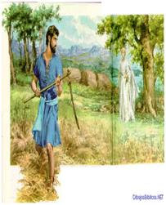
Dios les envía un segundo Heraldo. Versos 11-13: Y vino el Ángel del SEÑOR, y se sentó debajo del alcornoque que [está] en Ofra, el cual [era] de Joás abiezerita; y su hijo Gedeón estaba sacudiendo el trigo en el lagar, para hacerlo esconder de los madianitas.
¹² Y el Ángel del SEÑOR se le apareció, y le dijo: «el SEÑOR [es] contigo, varón esforzado y valiente». ¹³ Y Gedeón le respondió: «Ah, Señor mío, si el SEÑOR es con nosotros, ¿por qué nos ha sobrevenido todo esto? ¿Y dónde [están] todas sus maravillas, que nuestros padres nos han contado, diciendo: ¿No nos sacó el SEÑOR de Egipto? Y ahora el SEÑOR nos ha desamparado, y nos ha entregado en manos de los madianitas».

Slide 12
Note que Dios no había desamparado a su pueblo, sino que éste lo había abandonado a Él. Aún más, la propia debilidad de Israel, resultado de su voluntaria separación de la fuente de su fortaleza, era la que lo había entregado en manos de los Madianitas.
Nota. Cuando aparece la palabra, Ángel con mayúscula, como en este caso, no se refiere a un ángel en particular, sino al mismo Hijo de Dios que se presenta revestido de ángel.
(lea Mat. 4:11).

Slide 13

Versos 14-15. Y mirándole el SEÑOR (o sea el Ángel), le dijo (a Gedeón): «Ve con esta tu fortaleza, y salvarás a Israel de la mano de los madianitas. ¿No te envío [yo]»?
¹⁵ Entonces le respondió (Gedeón): «Ahora pues, Señor mío, ¿con qué tengo de salvar a Israel? He aquí que mi familia es pobre en Manasés, y yo el menor en la casa de mi padre».
Esta palabra «Pobre» puede también traducirse “débil” o “pequeña”.. Quiso decir Gedeón: “mi familia es la débil”, es decir, de todas las familias de la tribu. En repetidas ocasiones se encuentra tal espíritu de humildad y modestia en las personas a quienes Dios llama a su servicio, como fue el caso de Moisés (ver Exo.4:10 y de Jeremías Jer.1:6).
Por otra parte Gedeón dice: «Yo el menor en la casa de mi padre». Gedeón dudaba que fuera prudente que él asumiera el liderazgo de una expedición cuando había hermanos u otros parientes mayores, con más capacidades para realizar esta obra (lea 1Cor.1:26-29).

Slide 14
Ante esta manifestación de humildad y modestia de parte de Gedeón ¿Qué le respondió Dios?
Verso 16. Y el SEÑOR le dijo: «Porque [yo] seré contigo, y herirás a los madianitas como a un solo hombre». El Señor le quiso decir: «ve, has lo que puedas, y déjame el resto a mí».
Gedeón no sólo era valiente y adinerado, sino también inteligente, Pero su fe era débil. Quería ver milagros sin avanzar por fe.

Slide 15

¿De que manera Gedeón prueba a Dios tres veces?
Primero con el presente: Versos 17-24. Y él respondió: «Yo te ruego, que si he hallado gracia delante de ti, me des señal de que tú has hablado conmigo. ¹⁸ Te ruego que no te vayas de aquí, hasta que a ti vuelva, y saque mi presente, y lo ponga delante de ti». Y él respondió: «Yo esperaré hasta que vuelvas».
¹⁹ Y entrándose Gedeón aderezó un cabrito, y panes sin levadura de un efa de harina; y puso la carne en un canastillo, y el caldo en una olla, y sacándolo se lo presentó debajo de aquel alcornoque.
Gedeón pensó, Si el visitante era sólo un hombre, comería el alimento que se le proporcionaba; si era un ser celestial, lo aceptaría como ofrenda de sacrificio, y no como alimento. Nota: recuerda que en otra ocasión el mismo Hijo de Dios comió del presente que le trajo Abrahán (Gen.18:1-8).

Slide 16
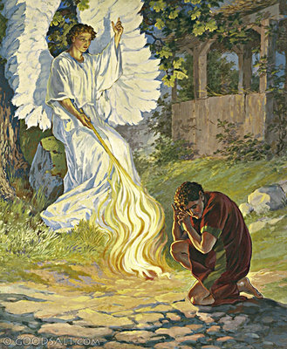
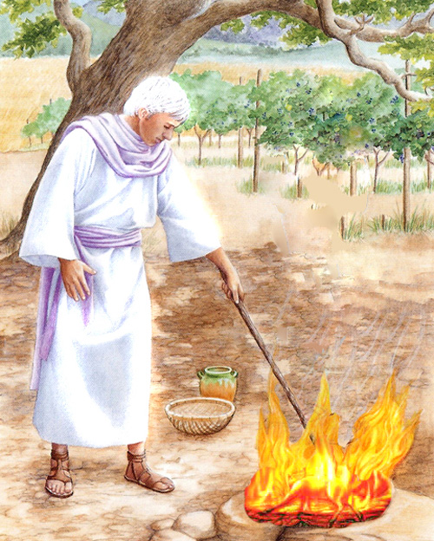
²⁰ Y el ángel de Dios le dijo: «Toma la carne, y los panes sin levadura, y ponlos sobre esta peña, y vierte el caldo». Y él lo hizo así. ²¹ Y extendiendo el ángel del SEÑOR el canto del bordón que [tenía] en su mano, tocó en la carne y en los panes sin levadura; y subió fuego de la peña, el cual consumió la carne y los panes sin levadura. Y el ángel del SEÑOR desapareció de delante de él.
²² Y viendo Gedeón que era el ángel del SEÑOR, dijo: «Ay, Señor DIOS, que he visto al ángel del SEÑOR cara a cara». ²³ Y el SEÑOR le dijo: «Paz a ti; no tengas temor, no morirás». ²⁴ Y edificó allí Gedeón altar al SEÑOR, al que llamó El SEÑOR es la Paz ([YHWH-salom]); [el cual dura] hasta hoy en Ofra de los abiezeritas

Slide 17
Es increíble que los hijos de Dios dudemos tanto de sus promesas
El Mensajero de Dios, le había prometido a Gedeón «Yo estaré contigo», había realizado un milagro para convencerlo de quien se trataba, pero Gedeón todavía dudaba. Si hubiera tenido una fe madura no habría pedido otra señal.
En contraste con esta vacilación de Gedeón está la del centurión romano. Este soldado pagano no pidió un milagro en el cual basar su fe. Jesús declaró de ese centurión: “Ni aun en Israel he hallado tanta fe”(Luc.7:9). Esto nos dice que, muchas veces hay hombres con más fe fuera de la iglesia, que los que están dentro de ella.
Si Gedeón hubiese tenido tal experiencia, no habría pedido una señal más después de haber recibido la prueba convincente con el fuego que brotó de la peña. Sin embargo, Dios emplea a los mejores instrumentos disponibles, y cuando los que tienen una fe débil le piden una señal, muchas veces responde a su pedido. Sin embargo, mientras que la fe se va desarrollando, Dios espera que los hombres acepten su palabra y dependan cada vez menos y menos de señales confirmatorias. Muchos han arruinado su experiencia religiosa por su persistencia en recurrir al azar para ser guiados.

Slide 18
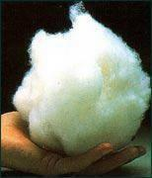
Segundo con el vellón mojado: Versos 36-40. Y Gedeón dijo a Dios: «Si has de salvar a Israel por mi mano, como has dicho, ³⁷ he aquí que yo pondré un vellón de lana en la era; y si el rocío estuviere en el vellón solamente, quedando seca toda la otra tierra, entonces entenderé que salvarás a Israel por mi mano, como lo has dicho». ³⁸ Y aconteció así, pues cuando se levantó de mañana, exprimió el vellón y sacó de él el rocío, un tazón lleno de agua.
Tercero, el vellón seco. Verso 39. Mas Gedeón dijo a Dios: «No se encienda tu ira contra mí, si aún hablare esta vez; solamente probaré ahora otra vez con el vellón. Te ruego que solamente el vellón quede seco, y el rocío sobre la tierra».⁴⁰ Y aquella noche lo hizo Dios así; sólo el vellón quedó seco, y en toda la tierra hubo rocío.

Slide 19
La primera señal que Gedeón pidió había sido concedida. Ahora, la segunda señal, el vellón juntó agua, y la tierra en torno de él quedó seca.
Después de meditarlo, Gedeón pensó que, después de todo, esto era lo que naturalmente sucedería ya que la lana por naturaleza absorbe agua. Por lo tanto, podría no haber sido una señal. Posiblemente llegó a sentirse tan inseguro como antes.
La experiencia de Gedeón se repite con frecuencia hoy. Hay quienes están continuamente decidiendo cosas importantes, no sobre la base de lo que enseña la Biblia ni de lo que es lógico y razonable, sino sobre la base de señales que ellos mismos formulan. Muchas veces la señal pedida puede explicarse como coincidencia y no como un milagro innegable. Entonces comienzan a dudar.
Esto le ocurrió a Gedeón. Temió que esto pudiera haber sucedido en su caso, y pidió que la señal fuera invertida. Reconociendo que la fe de Gedeón era limitada, el Señor condescendió a obrar el milagro para darle la señal que pedía. Cuánto mejor habría sido que Gedeón hubiese hecho confiadamente y sin vacilación lo que Dios le pedía.

Slide 20
Gedeón acepta el llamado.
Versos 25-35. Aconteció que la misma noche le dijo Jehová: «Toma un toro del hato de tu padre, el segundo toro de siete años, y derriba el altar de Baal que tu padre tiene, y corta también la imagen de Asera que está junto a él; ²⁶ y edifica altar a Jehová tu Dios en la cumbre de este peñasco en lugar conveniente; y tomando el segundo toro, sacrifícalo en holocausto con la madera de la imagen de Asera que habrás cortado».

Slide 21
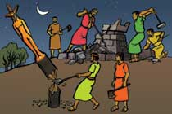


²⁷ Entonces Gedeón tomó diez hombres de sus siervos, e hizo como Jehová le dijo. Mas temiendo hacerlo de día, por la familia de su padre y por los hombres de la ciudad, lo hizo de noche.
²⁸ Por la mañana, cuando los de la ciudad se levantaron, he aquí que el altar de Baal estaba derribado, y cortada la imagen de Asera que estaba junto a él, y el segundo toro había sido ofrecido en holocausto sobre el altar edificado.

Slide 22
²⁹ Y se dijeron unos a otros: ¿Quién ha hecho esto? Y buscando e inquiriendo, les dijeron: Gedeón hijo de Joás lo ha hecho. Entonces los hombres de la ciudad dijeron a Joás: ³⁰ Saca a tu hijo para que muera, porque ha derribado el altar de Baal y ha cortado la imagen de Asera que estaba junto a él.
³¹ Y Joás respondió a todos los que estaban junto a él: ¿Contenderéis vosotros por Baal? ¿Defenderéis su causa? Cualquiera que contienda por él, que muera esta mañana. Si es un dios, contienda por sí mismo con el que derribó su altar.
³² Aquel día Gedeón fue llamado Jerobaal, esto es: Contienda Baal contra él, por cuanto derribó su altar.

Slide 23

³³ Pero todos los madianitas y amalecitas y los del oriente se juntaron a una, y pasando acamparon en el valle de Jezreel.
³⁴ Entonces el Espíritu de Jehová vino sobre Gedeón, y cuando éste tocó el cuerno, los abiezeritas se reunieron con él.
35 y envió mensajeros que fueran a su tribu de Manasés y a otras tres: Aser, Zabulón y Neftalí, instándoles a unirse a él para combatir contra el enemigo común. Se reunieron fuertes contingentes de todas estas tribus. Los abiezeritas, del clan de Gedeón, lo apoyaron totalmente.
Note que Gedeón actuó revestido del poder de Dios, Dios lo acompaño para hacer su obra. Cuando los enemigos de Israel entraron en el territorio israelita, el Espíritu de Jehová impulsó a Gedeón a comenzar la lucha que habría de liberar a su pueblo. Tomando el cuerno de carnero, dio el pregón de batalla,

Slide 24

Aquí encontramos a Gedeón revestido de poder y decidido a actuar en nombre de Dios para liberar a su pueblo del yugo de sus enemigos. Ya Gedeón había tomado la decisión de corregir en nombre de Dios la idolatría que imperaba en Israel comenzando con su familia.
¿Qué sucedería después?
Eso lo vamos a estudiar en el siguiente segmento de nuestro estudio sobre este valiente «heraldo de luz».
Que Dios le bendiga es mi deseo, y que juntos nos esforcemos uniéndonos a ese pequeño ejercito de hombre valientes de los gedeones que Dios necesita hoy. Amen.

